Slide 1
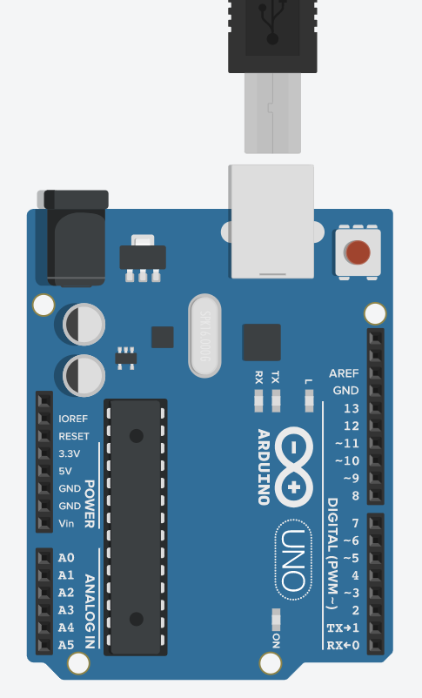
Motor_B Control2
Motor_B Control1
ESP-01 Adapter Rx
ESP-01 Adapter Tx
Motor_A Control2
IR Sensor LeftOut
Motor_A Control1
IR Sensor LeftIn
IR Sensor RightIn
Motor Encoder2
IR Sensor RightOut
Motor Encoder1

